Slide 1
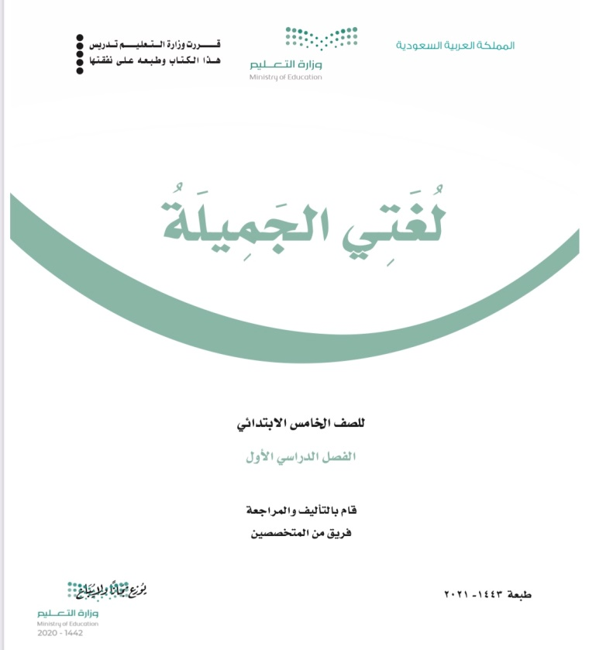
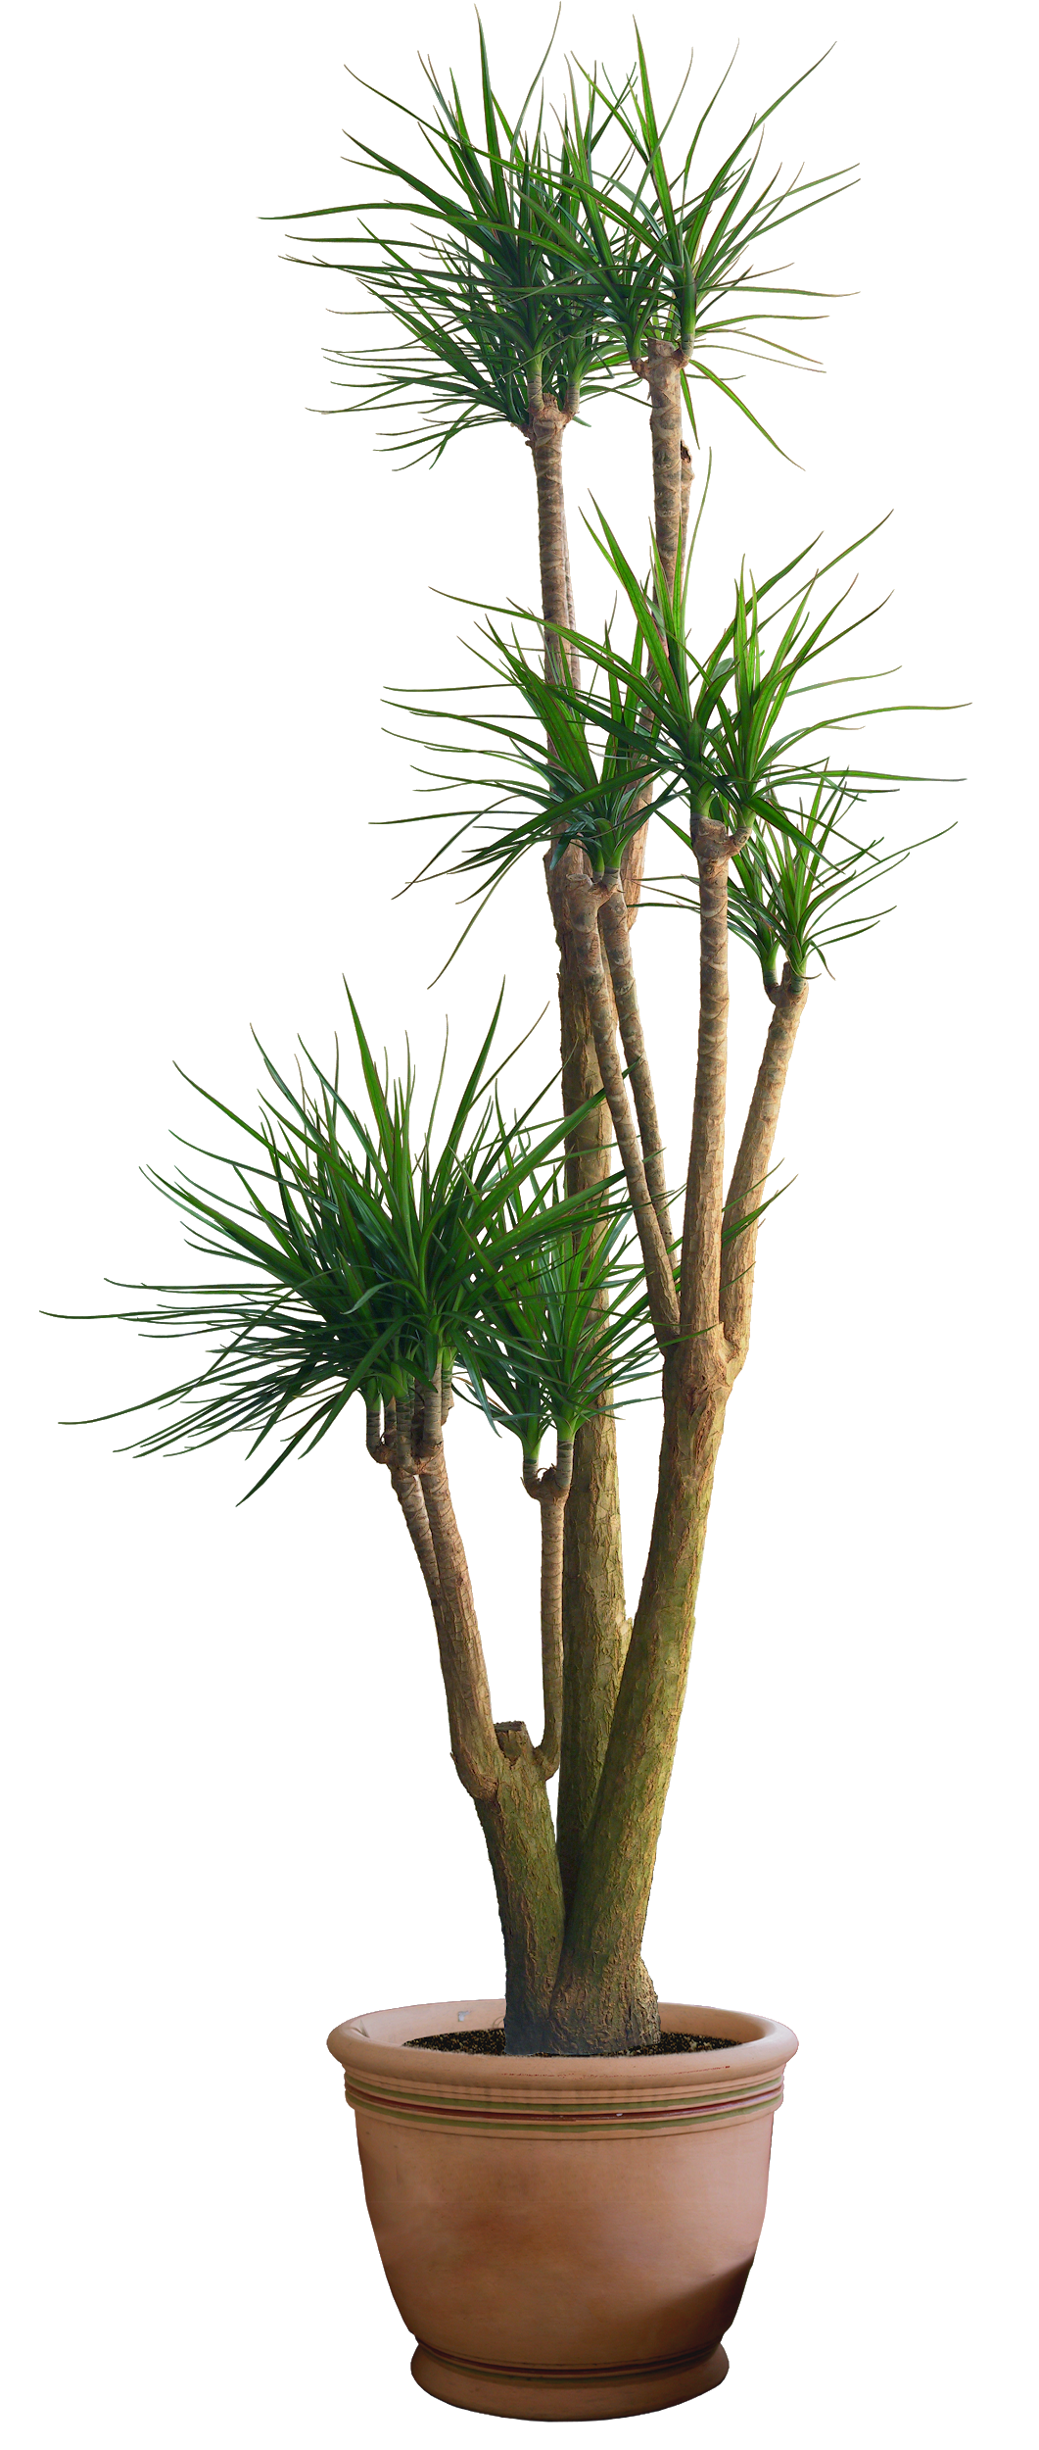

Slide 2
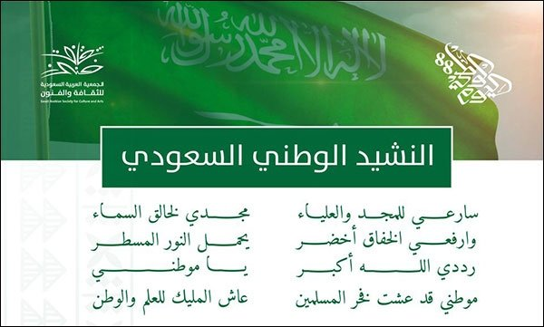
النشيد الوطني السعودي

Slide 3
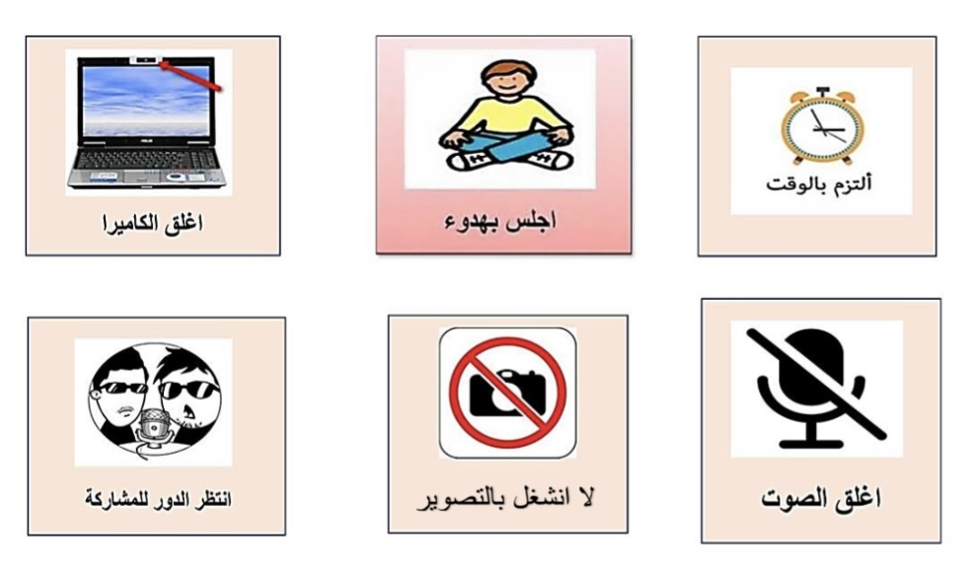
قوانين التعلم
عن بعد

Slide 4
العلامة الفرعية لرفع المبتدأ والخبر إذا كانا جمع مذكر سالم أو من الأسماء الخمسة :
التغذية
الراجعة
1
الألف
استراتيجية
التعلم باللعب
3
2
الياء
3
الواو
لنجد رقم التحويلة المناسبة للاتصال

Slide 5
التغذية
الراجعة
استراتيجية
التعلم باللعب

Slide 6
الهدف
تحسين مستوى الطالبات في مهارة الإملاء
السطر الإملائي :
الوالدان حنونان
على الأبناء

Slide 7
التمهيد
من خارج الكتاب

Slide 8
التاريخ : / / 1443 هـ
المادة : لغتي الجميلة .
الوحدة الرابعة : أخلاق وفضائل
المكون : الرسم الكتابي
الموضوع / خط النسخ
من صفحة 72 إلى صفحة 73

Slide 9
الكفايات
والأهداف
اكتساب اتجاهات وقيم تتعلق بمحور ( أخلاق وفضائل )
اكتساب رصيد معرفي ولغوي متصل بمحور ( أخلاق وفضائل )
الكفايات :
الاقتداء بسلوك وآداب من سيرة النبي عليه السلام وهديه
قراءة الكفايات المستهدفة قراءة صحيحة
يتوقع من الطالبة
في نهاية المكون :
تذكر مواصفات خط النسخ
ملاحظة كيفية رسم الحرف في خط النسخ
الأهداف :
كتابة العبارات بخط النسخ كتابة صحيحة
ترسم الطالبة الحروف متصلة ومنفصلة بخط النسخ رسمًا صحيحًا

Slide 10
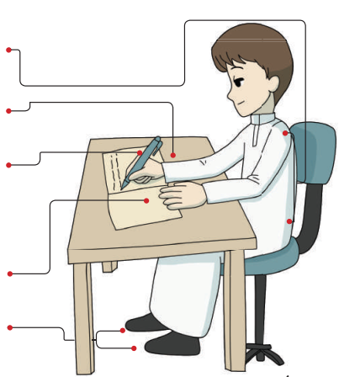
من خلال استراتيجية شريط الذكريات ، تذكري الإرشادات عند الكتابة.
إرشادات
الكتابة
- أبعد الورقة عن عيني مسافة 30 سم, وأجعلها مائلة إلى اليسار قليلا.
- أبدأ الكتابة من أسفل الصفحة إلى أعلاها.
- أكتب الكلمة دون توقف حتى الانتهاء من أصولها, ثم أضع النقط والحركات.
- أهتم بنظافة الورقة وترتيبها.
أجلس معتدلا .
أجعل يدي مائلة إلى اليمين .
أضع القلم بين السبابة والإبهام
مستندا على الوسطى .
من خارج الكتاب
أضع يدي اليسرى على الورقة لتثبيتها .
أضع قدمي كلتيهما على الأرض .

Slide 11
استراتيجية
شريط الذكريات
من خلال استراتيجية شريط الذكريات ، تذكري الإرشادات عند الكتابة.
من خارج الكتاب

Slide 12
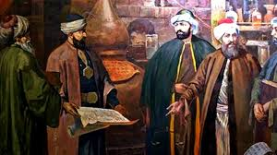
الخط الذي ندرسه في المرحلة الإبتدائية هو خط النسخ
أفكر : لم سمى بهذا الاسم ؟
استراتيجية
شريط الذكريات
أُطلق عليه اسم خط النسخ :
** لكثرة استعماله في نسخ الكتب ونقلها، لأنه يساعد الكاتب على السير بقلمه بسرعة أكثر من غيره، ثم كتبت به المصاحف منذ العصور الإسلامية الأولى، وامتاز بإيضاح الحروف وإظهار جمالها وروعتها. وقد اعتنى الخطاطون المسلمون بهذا الخط كونه استخدم في كتابة القرآن الكريم.
** وتستعمل الصحف والمجلاَّت هذا الخط في مطبوعاتها، فهو خط الكتب المطبوعة اليوم في جميع البلاد العربية. وقد طوّر المحدثون خط النسخ للمطابع والآلات الكاتبة، ولأجهزة التنضيد الضوئي في الحاسوب، وسمّوه (الخط الصحفي) لكتابة الصحف اليومية به.
من خارج الكتاب

Slide 13
أقسام حروف خط النسخ
استراتيجية
شريط الذكريات
تنقسم حروف النسخ من حيث كتابتها على السطر إلى قسمين هما :
الحروف المستقرة ( المرتكزة ) على السطر
الحروف عن النازلة السطر
ص 72

Slide 14
التغذية
الراجعة
ص 72

Slide 15
استراتيجية
شريط الذكريات
لأن النساخون كانوا يستخدمونه في نسخ الكتب
ص 72
2/ سهولة قراءة الجمل والكلمات .
1/ روعة حروفه وجمال تراكيبه .
4/ تساوي أحجام الحروف .
3/ الاهتمام بوضع الحركات .
5/ حروفه غير مطموسة ما عدا ( م / ع / غ ) فلها حالات .

Slide 16
لا ننسى اثناء الكتابة وضع الحركات.
مهارة
التطبيق
ص 72

Slide 17
استراتيجية
شريط الذكريات
ص 72

Slide 18
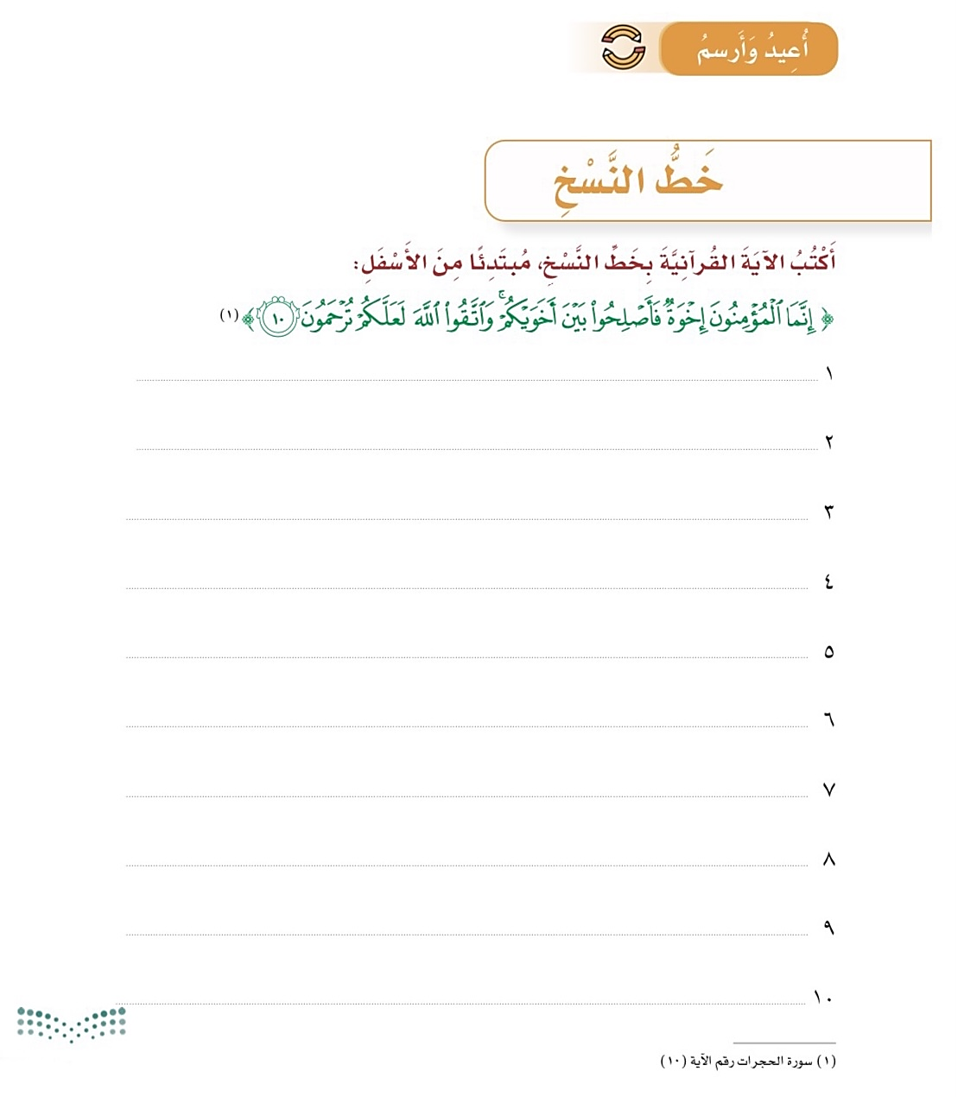
مهارة
التطبيق
لا ننسى اثناء الكتابة وضع الحركات.
ص 73

Slide 19
معلومة
إثرائية
هذا هو الدكتور \ عثمان طه.
وهو الذي كتب القرآن الكريم بخط النسخ .
من خارج الكتاب

Slide 20
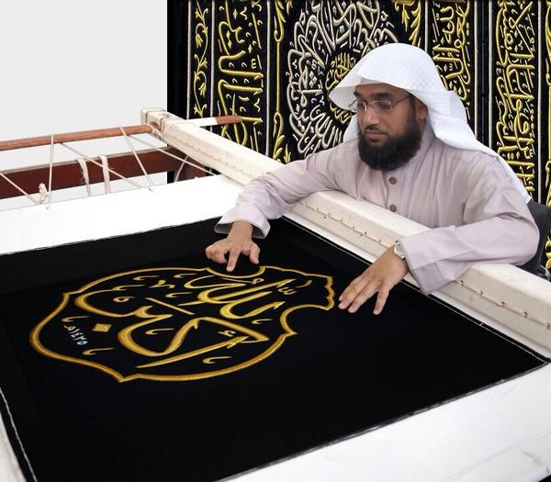
الخط الذي يزين كسوة الكعبة هو ( خط الثلث ) ومن مميزاته المرونة ومتانة التركيب وبراعة التنسيق .
معلومة
إثرائية
خط الثلث
من خارج الكتاب

Slide 21
بطاقة
خروج
من خلال شريط الذكريات
لنسترجع ما درسناه خلال الحصة
من خارج الكتاب
عددي مميزات
خط النسخ ؟

Slide 22
الواجب :
أعيد وأرسم
ص 73

